Slide 1

Microsoft
Esplorare l'IA
© 2025 Microsoft Corporation. Tutti i diritti sono riservati.

Slide 2
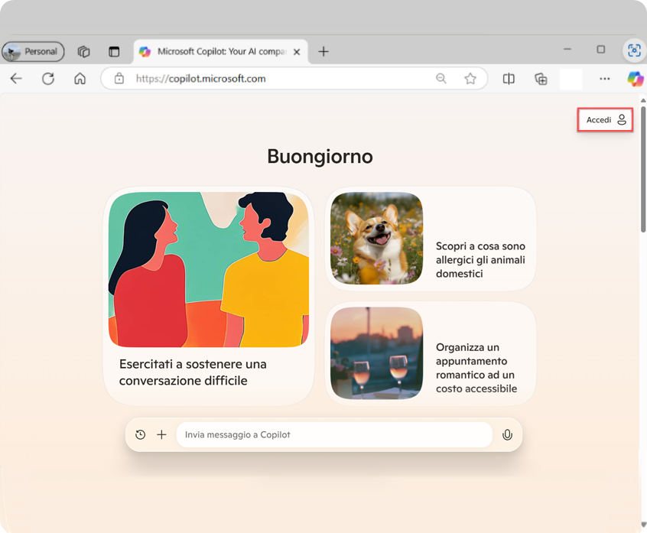

Unità 1: introduzione – parte 1
1 | Apri il browser e vai su copilot.Microsoft.com
2 | Effettua l'accesso a Copilot con l'account Microsoft personale
3 | Se non disponi di un account, segui questi passaggi per crearne uno Vai alla pagina di registrazione dell'account Microsoft: visita account.microsoft.com Seleziona "Crea account": troverai questa opzione nella pagina di accesso Immetti l'indirizzo e-mail: puoi usare un indirizzo esistente o creare un nuovo indirizzo Outlook Crea una password: assicurati che sia complessa e sicura Immetti i tuoi dati personali: inserisci nome, paese/area geografica e data di nascita Verifica la tua e-mail: Microsoft invierà un codice di verifica al tuo indirizzo e-mail. Immetti il codice per verificare l'account Completa il CAPTCHA: questo passaggio assicura che tu non sia un robot Accetta le condizioni: leggi e accetta le condizioni di Microsoft
© 2025 Microsoft Corporation. Tutti i diritti sono riservati.

Slide 3
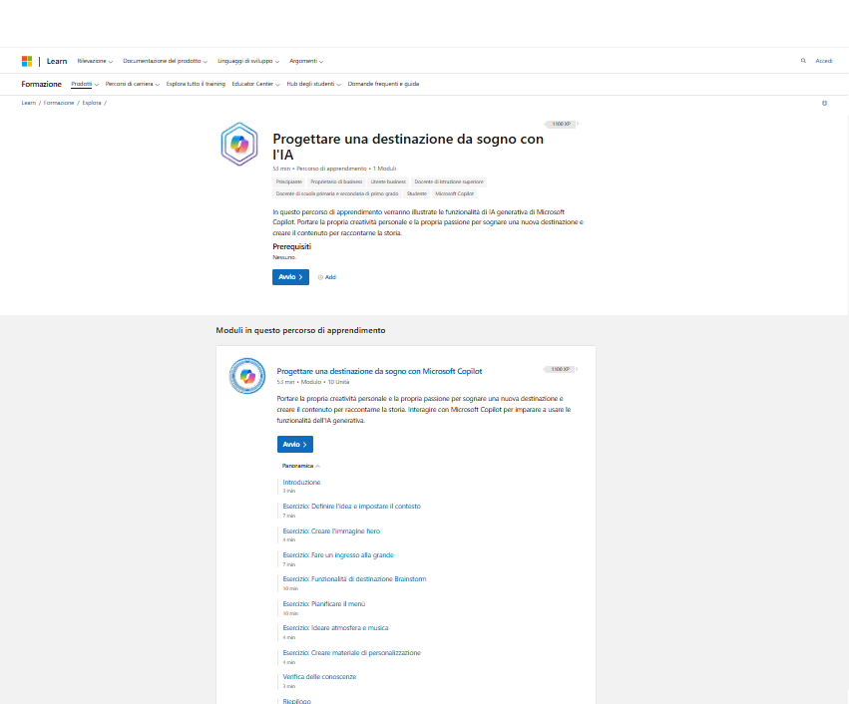
Unità 1: introduzione – parte 2
1 | Apri una nuova scheda nel browser
2 | Vai all'indirizzo aka.ms/Explore-AI
3 | Hai già completato i passaggi nell'Unità 1 con l'accesso, vai all'Unità 2
© 2025 Microsoft Corporation. Tutti i diritti sono riservati.

Slide 4

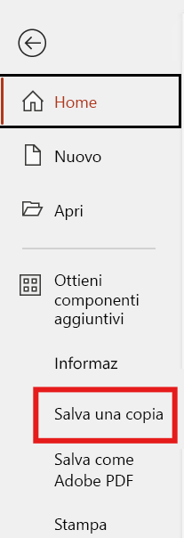

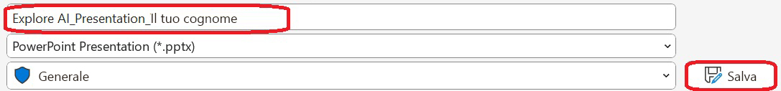
Unità 1: introduzione – parte 3
1 | Apri la presentazione di PowerPoint "Explore AI_Presentation"
2 | Segui questi passaggi per creare una copia del file da modificare: File Salva una copia Nel riquadro "Salva con nome" aggiungi il tuo cognome o le tue iniziali al nome file Seleziona Salva
© 2025 Microsoft Corporation. Tutti i diritti sono riservati.

Slide 5

Unità 2: definire l'idea e stabilire il contesto
Creare la richiesta basata sul ruolo
Sei uno straordinario experience designer con un talento speciale per la creazione di mondi immersivi in grado di risvegliare i sensi e trasportare le persone in un mondo magico.
Attraverso una combinazione di suoni meravigliosi , elementi visivi sorprendenti e dettagli di ambiente selezionati con cura, crei viaggi incredibili in grado di sorprendere e divertire.
La tua creatività non conosce limiti e concepisci idee audaci che risvegliano l'immaginazione, prestando al contempo attenzione ai minimi dettagli che uniscono il tutto.
Con la tua capacità di coinvolgere più sensi, sei in grado di creare momenti indimenticabili che avvolgono le persone in una sinfonia di sensazioni, rendendole stupefatte, felici e desiderose di averne ancora. Contribuirai alla creazione di una nuova, entusiasmante esperienza.
(Aggettivo)
(Aggettivo)
(Verbo)
(Aggettivo)
(Aggettivo)
(Aggettivo)
(Sostantivo)
(Aggettivo)
(Verbo)
(Aggettivo)
(Sostantivo)
(Aggettivo)
(Sostantivo)
(Aggettivo)
(Aggettivo)
(Aggettivo)
© 2025 Microsoft Corporation. Tutti i diritti sono riservati.

Slide 6

Unità 2: riempire gli spazi
Aggettivo | Sostantivo | Verbo
Straordinario | Avventura | Saltare
Audace | Spiaggia | Correre
Creativo | Castello | Ballare
Entusiasmante | Foresta | Esplorare
Fantastico | Gioco | Costruire
Magico | Eroe | Scoprire
Misterioso | Viaggio | Immaginare
Unico | Montagna | Creare
Vivace | Robot | Inventare
Selvaggio | Spazio | Volare
© 2025 Microsoft Corporation. Tutti i diritti sono riservati.

Slide 7
Unità 2: definire l'idea e stabilire il contesto - dettagli
Definire la tua idea
Nuova esperienza di destinazione
Ristorante accogliente e appartato situato nel cuore nel bosco
Questo ristorante si trova sollevato dal suolo ed è costruito nei rami di un albero
Dal punto di vista tematico, la sua natura organica incontra una destinazione solo su invito
Misterioso e nascosto
(Luogo)
(Aggettivi)
(Posizione)
(Luogo)
(Posizione)
(Tema o stile)
Richiesta:
Ho un'idea su cui voglio lavorare per questo progetto e fornirò alcuni punti elenco. Puoi aiutarmi a creare un paragrafo con un tono da marketing turistico e impreziosire i dettagli che danno davvero vita a questa idea?
Dovrebbe cogliere i punti seguenti. Non dare un nome alla destinazione. Concentrati su ciò che rende unica questa destinazione. Daremo un marchio e un nome a questa esperienza in seguito.
(Aggettivo)
Luoghi comuni | Tema o stile | Posizione
Biblioteca Scuola Caffetteria Parco divertimenti Museo Spiaggia Centro commerciale Fattoria Castello Casa sull'albero | Steampunk Cyberpunk Vintage Minimal Rustico Fiaba Industriale Tropicale Futuristico Art déco | Sulla cima di una montagna In un'oasi nel deserto Dentro a un vulcano Su un'isola volante In una città frenetica In una tundra innevata Su una nave pirata In una foresta magica Su un altro pianeta In una grotta nascosta
© 2025 Microsoft Corporation. Tutti i diritti sono riservati.

Slide 8

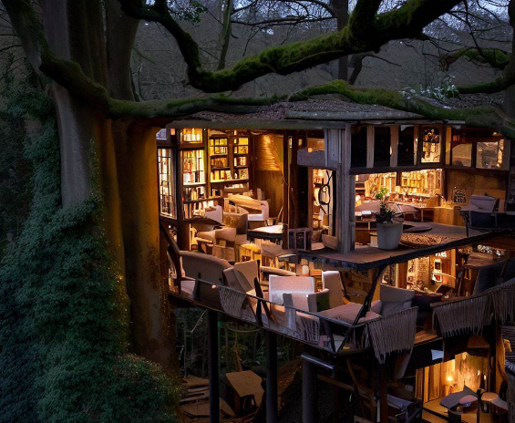

Ti diamo il benvenuto
Attività
Sostituisci l'immagine con la tua hero image
Inserisci il nome/marchio della tua destinazione da sogno dove c'è scritto Nome della destinazione da sogno
Inserisci la "tagline del marchio" nella casella di testo sotto al nome
Cambia il nome sotto "Creato da" con il tuo nome
Elimina e rimuovi questa nota
VI DIAMO IL BENVENUTO A
Nome della destinazione da sogno
La tagline del marchio dall'Unità 8 va inserita qui
Creato da
Nome
© 2025 Microsoft Corporation. Tutti i diritti sono riservati.

Slide 9

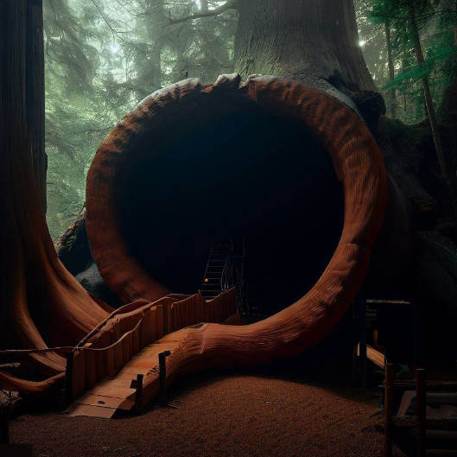

Accomodatevi...
Attività
1 minuto
Sostituisci l'immagine con la tua immagine dell'entrata
Incolla il contenuto generato con la descrizione dell'entrata posta a destra
Elimina e rimuovi questa nota
Incolla qui la descrizione dell'entrata generata
© 2025 Microsoft Corporation. Tutti i diritti sono riservati.

Slide 10
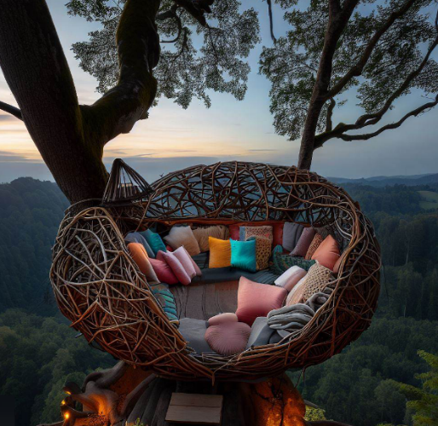
Titolo della caratteristica
Attività
1 minuto
Sostituisci l'immagine con una delle immagini delle caratteristiche o dell'interno/esterno
Incolla il contenuto con la descrizione che hai generato per questa caratteristica o questo spazio
Elimina e rimuovi questa nota
Incolla qui la descrizione generata della caratteristica e sostituisci il titolo della diapositiva con il nome della caratteristica
© 2025 Microsoft Corporation. Tutti i diritti sono riservati.

Slide 11
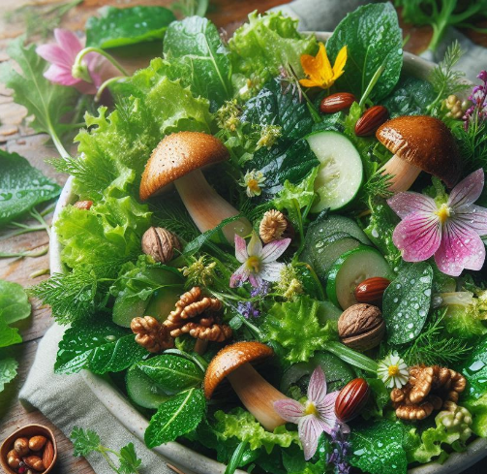
Il menu
Attività
1 minuto
Sostituisci l'immagine con una delle immagini relative al cibo
Sostituisci Il menu con il nome della portata del menu che stai presentando.
Incolla il contenuto con la descrizione che hai generato per il cibo. Se vuoi, puoi includere tutte le idee.
Elimina e rimuovi questa nota
Incolla qui il contenuto del menu generato
© 2025 Microsoft Corporation. Tutti i diritti sono riservati.

Slide 12
Drink esclusivo
Attività
1 minuto
Sostituisci l'immagine con una delle immagini del drink esclusivo
Sostituisci Drink esclusivo con il nome del drink esclusivo che stai presentando.
Sostituisci il contenuto segnaposto con la descrizione che hai generato per il tuo drink speciale.
Elimina e rimuovi questa nota
Incolla qui il contenuto generato relativo al drink
© 2025 Microsoft Corporation. Tutti i diritti sono riservati.

Slide 13


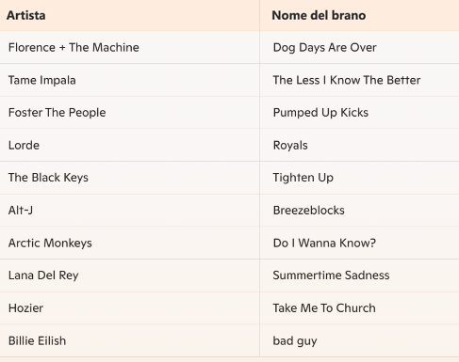
Playlist musicale
Attività
1 minuto
Cattura un'immagine della playlist che è stata creata per te. Sostituisci l'immagine qui sotto con quella.
Elimina e rimuovi questa nota
© 2025 Microsoft Corporation. Tutti i diritti sono riservati.

Slide 14
NOME DELLA DESTINAZIONE
1 minuto
Inserisci il nome della tua destinazione dove c'è scritto Nome della destinazione
Inserisci il tuo nome sotto Creato da
Elimina e rimuovi questa nota
Creato da
Nome
© 2025 Microsoft Corporation. Tutti i diritti sono riservati.

